Slide 1
PingPong

Slide 2
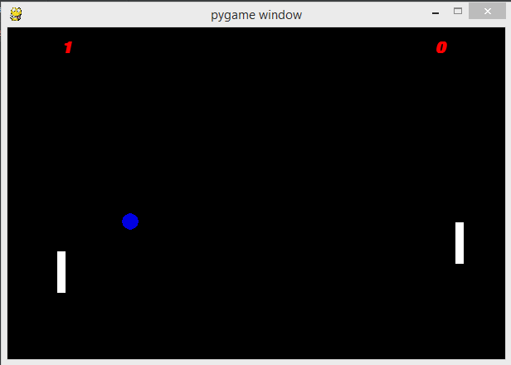
Цели
Создать игру на подобии старой аркадной игры PINGPONG.
Реализация
Класс ракетки и шарика
Несколько дополнительных функция(начальный экран, функция для отображения текста и функция управляющая 2 ракеткой)

Slide 3
Класс для ракеток
Обьектам этого класса нужно передать его начальные точки, ширину, длину, цвет ракетки
У класса реализованы функции проверки на не пересечение границы окна, обновление положения, отрисовки

Slide 4
Класс для шарика
Обьектам этого класса нужно передать его начальные точки, диаметр, цвет, его cкорости перемещения по x, y
У класса реализованы функции проверки на не пересечение границы окна, обновление положения, отрисовки

Slide 5
Заключение
Возможностей для доработки невероятно много от простого добавления звукового сопровождения и до таблицы рекордов игрово

